Slide 1
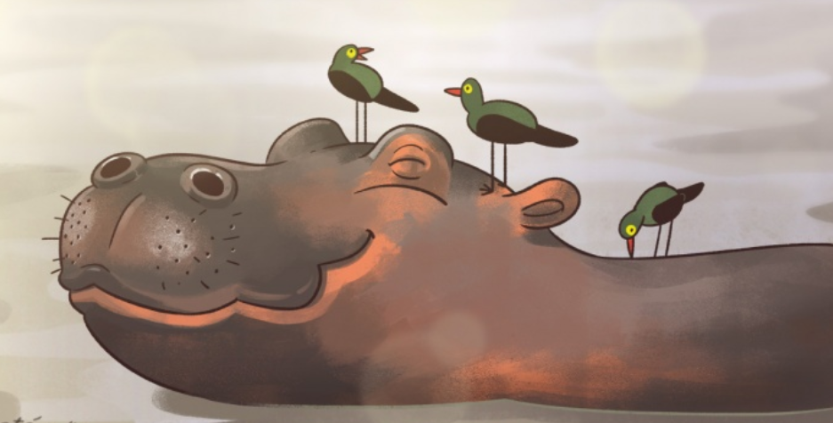
¿RELACIONES DE SIMBIOSIS O DE DEFENSA?
EL HIPOPÓTAMO Y LOS PÁJAROS

Slide 2
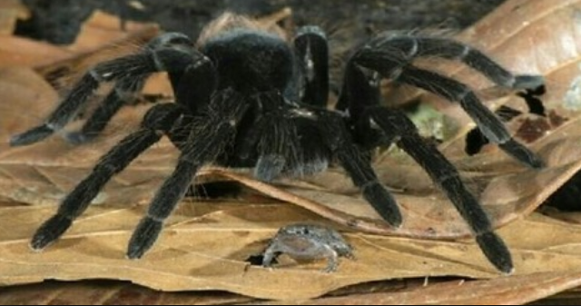
¿RELACIONES DE SIMBIOSIS O DE DEFENSA?
LA TARÁNTULA Y LA RANA

Slide 3
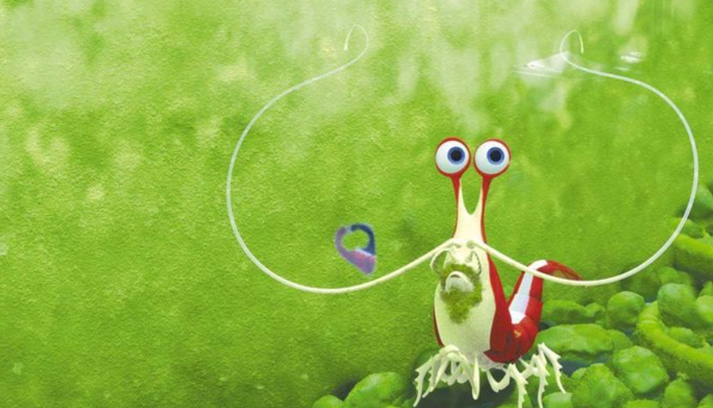
¿RELACIONES DE SIMBIOSIS O DE DEFENSA?
CAMARÓN Y PECES

Slide 4
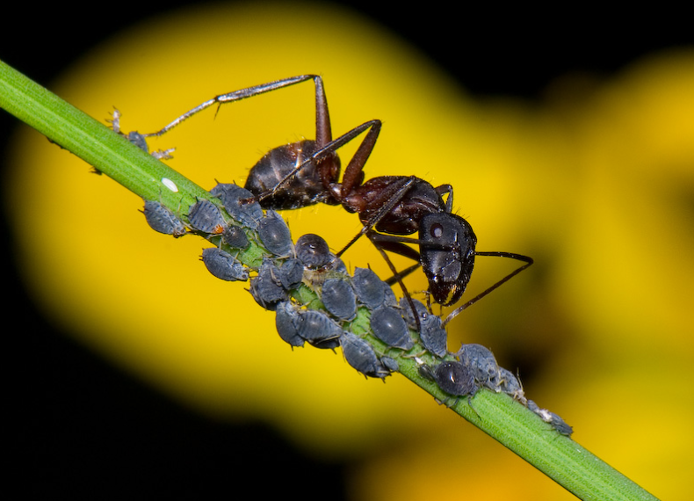
¿RELACIONES DE SIMBIOSIS O DE DEFENSA?
HORMIGAS Y PULGONES

Slide 5
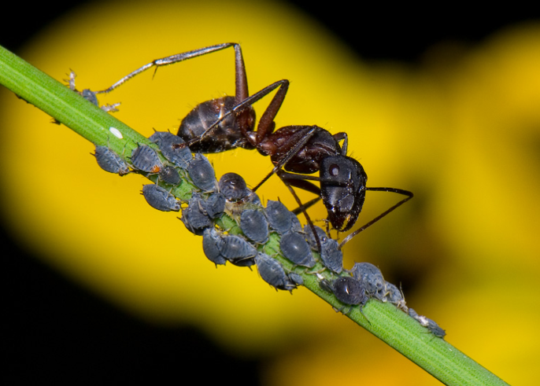
¿QUIÉN DEFIENDE A QUIÉN?

Slide 6
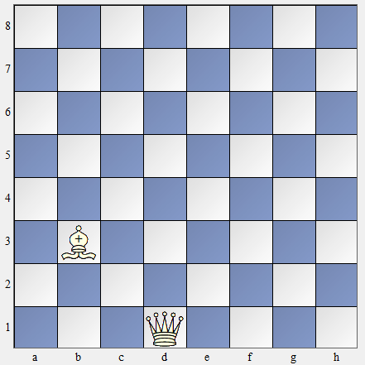
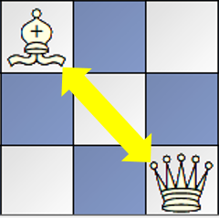
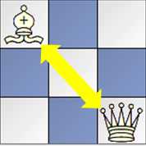
VEAMOS SI EXISTEN RELACIONES DE SIMBIOSIS O DE DEFENSA EN LAS PIEZAS DE AJEDREZ
DEFENSA
La dama y el alfil se ayudan mutuamente, son piezas conectadas.
Las dos piezas se defienden, podríamos hablar de beneficio común, de simbiosis en ajedrez.
SIMBIOSIS

Slide 7
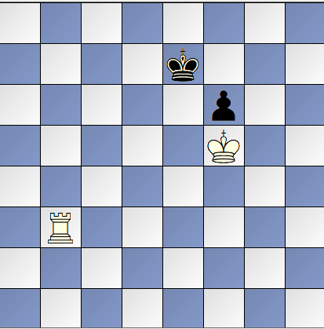
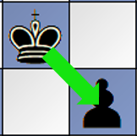
VEAMOS SI EXISTEN RELACIONES DE SIMBIOSIS O DE DEFENSA EN LAS PIEZAS DE AJEDREZ
DEFENSA
El rey negro defiende al peón, pero el peón no defiende al rey. No están conectadas.
No hay simbiosis, pero sí defensa (del rey, que protege a su peón).
SIMBIOSIS

Slide 8
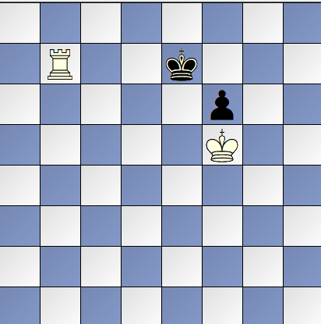
VEAMOS SI EXISTEN RELACIONES DE SIMBIOSIS O DE DEFENSA EN LAS PIEZAS DE AJEDREZ
(SOLO) DEFENSA
¡ATACAR A LA TARÁNTULA!
ATACAR A LA PIEZA QUE DEFIENDE

Slide 9
Así las blancas logran capturar el peón negro, la pieza defendida.
(SOLO) DEFENSA

Slide 10
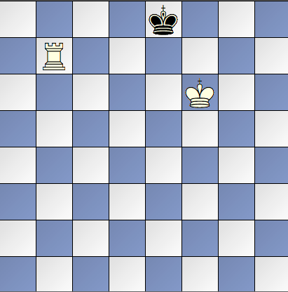
Ahora pueden jugar a ganar y dar jaque mate.
(SOLO) DEFENSA

Slide 11
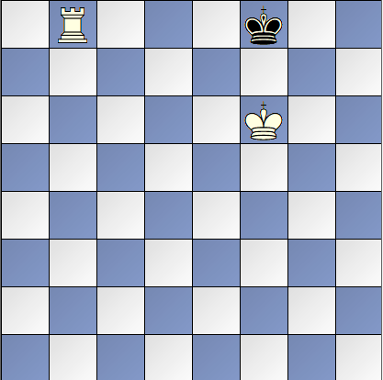
Aprende bien este modelo de mate, te será muy útil.
(SOLO) DEFENSA

Slide 12
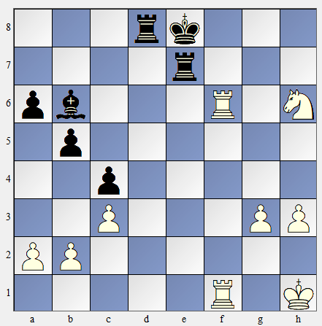
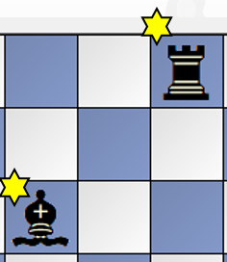
VEAMOS SI EXISTEN RELACIONES DE SIMBIOSIS O DE DEFENSA EN LAS PIEZAS QUE TIENEN UNA ESTRELLA
La torre negra y el alfil negro, ¿son piezas conectadas (en simbiosis), o, por el contrario, hay una de las dos que defiende “sin recibir nada a cambio”?
DEFENSA
SIMBIOSIS

Slide 13
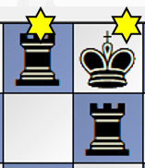
VEAMOS SI EXISTEN RELACIONES DE SIMBIOSIS O DE DEFENSA EN LAS PIEZAS QUE TIENEN UNA ESTRELLA
La torre negra en d8 y el rey de e8, ¿son piezas conectadas (en simbiosis), o hay una de las dos que defiende “sin recibir nada a cambio”?
DEFENSA
SIMBIOSIS

Slide 14
VEAMOS SI EXISTEN RELACIONES DE SIMBIOSIS O DE DEFENSA EN LAS PIEZAS QUE TIENEN UNA ESTRELLA
La torre negra en d8 y el rey de e8, ¿son piezas conectadas (en simbiosis), o hay una de las dos que defiende “sin recibir nada a cambio”?
DEFENSA
SIMBIOSIS

Slide 15
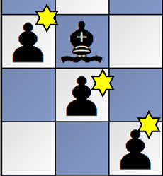
VEAMOS SI EXISTEN RELACIONES DE SIMBIOSIS O DE DEFENSA EN LAS PIEZAS QUE TIENEN UNA ESTRELLA
Los 3 peones negros de a6, b5 y c4, ¿son piezas conectadas (en simbiosis), o se defienden?
DEFENSA
¿Hay algún peón negro indefenso?
SIMBIOSIS

Slide 16
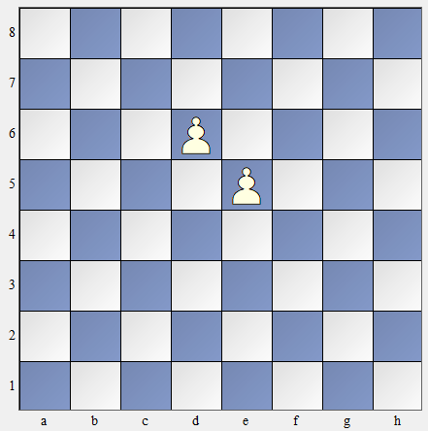
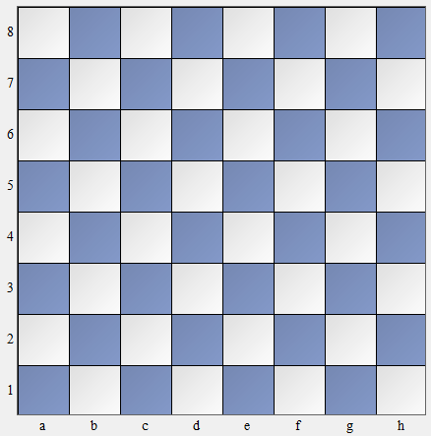
VEAMOS AHORA QUÉ SUCEDE CON LAS PIEZAS DE AJEDREZ POR PAREJAS DE IGUALES
2 PEONES, 2 TORRES, 2 CABALLOS, 2 ALFILES, 2 DAMAS
Dos peones (blancos, por ejemplo), ¿pueden colocarse en el tablero en simbiosis, ayudándose mutuamente?
SÍ
DEFENSA
NO
X
Coloca dos peones (blancos) sobre el tablero para que al menos uno de ellos defienda a su compañero.
SIMBIOSIS

Slide 17
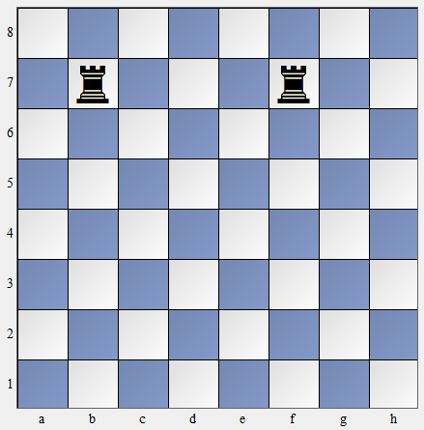
VEAMOS AHORA QUÉ SUCEDE CON LAS PIEZAS DE AJEDREZ POR PAREJAS DE IGUALES
2 PEONES, 2 TORRES, 2 CABALLOS, 2 ALFILES, 2 DAMAS
Dos torres, ¿pueden colocarse en el tablero en simbiosis, ayudándose mutuamente?
SÍ
X
DEFENSA
NO
Coloca dos torres sobre el tablero en simbiosis.
¿Puedes colocarlas de tal modo que solo una de ellas defienda a su compañera?
SIMBIOSIS

Slide 18
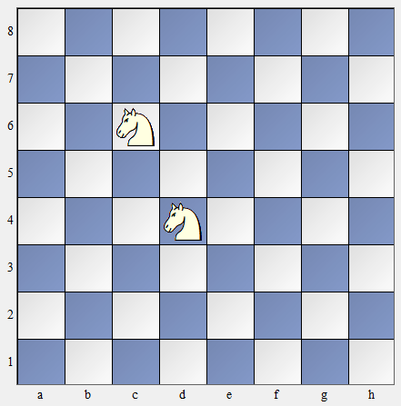
VEAMOS AHORA QUÉ SUCEDE CON LAS PIEZAS DE AJEDREZ POR PAREJAS DE IGUALES
2 PEONES, 2 TORRES, 2 CABALLOS, 2 ALFILES, 2 DAMAS
Dos caballos, ¿pueden colocarse en el tablero en simbiosis, ayudándose mutuamente?
SÍ
X
DEFENSA
NO
Coloca dos caballos sobre el tablero en simbiosis.
¿Puedes colocarlos de tal modo que solo uno de ellos defienda a su compañero?
SIMBIOSIS

Slide 19
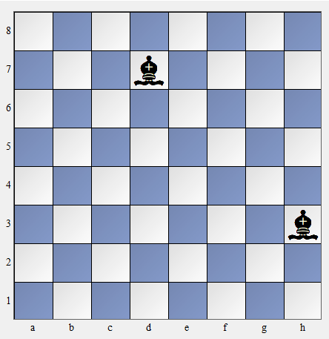
VEAMOS AHORA QUÉ SUCEDE CON LAS PIEZAS DE AJEDREZ POR PAREJAS DE IGUALES
2 PEONES, 2 TORRES, 2 CABALLOS, 2 ALFILES, 2 DAMAS
Dos alfiles, si son del mismo bando, es decir, uno mueve por las casillas blancas y otro por las negras, ¿pueden colocarse en el tablero en simbiosis, ayudándose mutuamente?
SÍ
DEFENSA
NO
X
¿Y si son del mismo bando y además se mueven por el mismo color? ¿Es esto posible? ¿Cómo? ¿Se pueden conectar y ayudar mutuamente?
SÍ
X
SIMBIOSIS
NO
Coloca dos alfiles en simbiosis

Slide 20
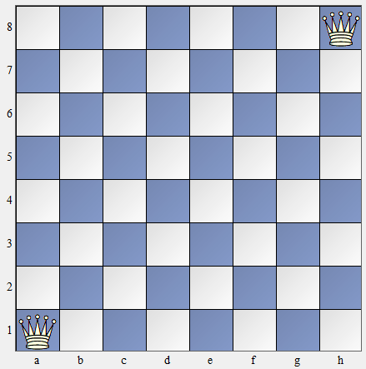
VEAMOS AHORA QUÉ SUCEDE CON LAS PIEZAS DE AJEDREZ POR PAREJAS DE IGUALES
2 PEONES, 2 TORRES, 2 CABALLOS, 2 ALFILES, 2 DAMAS
Dos damas, ¿pueden colocarse en el tablero en simbiosis, ayudándose mutuamente?
SÍ
X
DEFENSA
NO
Coloca dos damas sobre el tablero en simbiosis.
¿Puedes colocarlas de tal modo que solo una de ellas defienda a su compañera?
SIMBIOSIS

